Slide 1
Κεντρικό Μητρώο Ελληνικών Ανοικτών Μαθημάτων
Δημιουργία προσβάσιμων παρουσιάσεων με χρήση MS-PowerPoint2010
Έκδοση 1.0
Γεώργιος Κουρουπέτρογλου
koupe@di.uoa.gr

Slide 2
Σημείωμα Αναφοράς
Copyright Ακαδημαϊκό Διαδίκτυο – GUnet, Γεώργιος Κουρουπέτρογλου 2013. Γεώργιος Κουρουπέτρογλου. «Δημιουργία προσβάσιμων παρουσιάσεων με χρήση MS-PowerPoint2010». Έκδοση: 1.0. Αθήνα 2013. Διαθέσιμο από τη δικτυακή διεύθυνση http://eclass.gunet.gr/courses/OCGU103/ 23/12/2013.
Σημείωμα Αδειοδότησης
Το παρόν υλικό διατίθεται με τους όρους της άδειας χρήσης Creative Commons Αναφορά Παρόμοια Διανομή 4.0 [1] ή μεταγενέστερη, Διεθνής Έκδοση.
Η άδεια αυτή ανήκει στις άδειες που ακολουθούν τις προδιαγραφές του Oρισμού Ανοικτής Γνώσης [2], είναι ανοικτό πολιτιστικό έργο [3] και για το λόγο αυτό αποτελεί ανοικτό περιεχόμενο [4].
[1] http://creativecommons.org/licenses/by-sa/3.0/deed.el
[2] http://opendefinition.org/od/ellinika/
[3] http://freedomdefined.org/Definition/El
[4] http://opendefinition.org/buttons/
Διατήρηση Σημειωμάτων
Οποιαδήποτε αναπαραγωγή ή διασκευή του υλικού θα πρέπει να συμπεριλαμβάνει:
Το Σημείωμα Αναφοράς
Το Σημείωμα Αδειοδότησης
Τη δήλωση διατήρησης Σημειωμάτων
Το σημείωμα χρήσης έργων τρίτων (εφόσον υπάρχει)
μαζί με τους συνοδευόμενους υπερσυνδέσμους.

Slide 3
Περιεχόμενα (1/2)
Εισαγωγή.
Μεταδεδομένα.
Γλώσσα παρουσίασης.
Διαφάνειες.
Κεφαλίδες-Υποσέλιδα-Αριθμός διαφάνειας.
Λίστες.

Slide 4
Περιεχόμενα (2/2)
Στήλες.
Πίνακες δεδομένων.
Υπερ-συνδέσεις.
Αντικείμενα.
Συστάσεις.
Έλεγχος προσβασιμότητας.

Slide 5
Εισαγωγή (1/5)
Οι προσβάσιμες παρουσιάσεις βοηθούν τα άτομα με αναπηρία να έχουν πρόσβαση στο περιεχόμενο των παρουσιάσεων.
Αναλυτικός οδηγός για τη δημιουργία προσβάσιμων παρουσιάσεων με τη χρήση MS-PowerPoint2010.
Θα ακολουθήσουν πιο ειδικές οδηγίες οι οποίες θα αφορούν τη χρήση επιστημονικών συμβόλων, όπως μαθηματικούς τύπους, σύμβολα χημείας, σύνθετους πίνακες δεδομένων, συνδυασμό κειμένων σε πολλαπλές γλώσσες, αρχεία ήχου ή video κ.α.

Slide 6
Εισαγωγή (2/5)
Η δημιουργία προσβάσιμων παρουσιάσεων στοχεύει στο να μπορούν να τις χρησιμοποιήσουν αποτελεσματικά περισσότεροι άνθρωποι σε περισσότερες περιστάσεις ή πλαίσια χρήσης.

Slide 7
Εισαγωγή (3/5)
Με τη φράση περισσότεροι άνθρωποι εννοούμε:
Άτομα με αισθητηριακή ή κινητική ή γνωσιακή/νευρολογική αναπηρία ή πολυαναπηρίες.
Άτομα χωρίς γλωσσική ευχέρεια, με περιπτωσιακή ή περιστασιακή ανικανότητα.
Χρήστες παλαιότερης τεχνολογίας.
Χρήστες νέων συσκευών πληροφορικής, κινητών τηλεφώνων ή tablets.
Νέους ή μη συχνούς χρήστες πληροφορικής.
Ηλικιωμένους.

Slide 8
Εισαγωγή (4/5)
Με τη φράση περισσότερα πλαίσια χρήσης εννοούμε περιπτώσεις όπου οι χρήστες:
Ίσως δεν μπορούν εύκολα ή και καθόλου να δουν, να ακούσουν, να χειριστούν ή να επεξεργαστούν κάποιες μορφές πληροφορίας.
Ίσως βρίσκονται σε μια κατάσταση όπου τα μάτια τους ή και τα χέρια τους ή και τα αυτιά τους είναι απασχολημένα σε άλλες κύριες δραστηριότητες (π.χ. ενώ οδηγούν, όταν εργάζονται σε ένα θορυβώδες περιβάλλον).
Ίσως διαθέτουν μικρή οθόνη ή οθόνη χωρίς γραφικά ή χαμηλής ταχύτητας σύνδεση στο διαδίκτυο.

Slide 9
Εισαγωγή (5/5)
Ίσως δεν μιλούν ή δεν καταλαβαίνουν με ευχέρεια τη γλώσσα στην οποία είναι γραμμένη μια πληροφορία.
Ίσως έχουν δυσκολία να διαβάσουν ή να κατανοήσουν κείμενα.
Ίσως δεν μπορούν να χειριστούν το πληκτρολόγιο ή το ποντίκι.
Ίσως διαθέτουν μια παλαιότερη έκδοση ενός φυλλομετρητή, ή έναν εντελώς διαφορετικό φυλλομετρητή, ή έναν φωνητικό φυλλομετρητή ή ένα διαφορετικό λειτουργικό σύστημα.

Slide 10
Ενσωμάτωση μεταδεδομένων σε παρουσίαση (1/4)
Μεταδεδομένα:
είναι οι πληροφορίες που παρέχονται σε μια παρουσίαση, πέρα από το περιεχόμενό της. Θα χρησιμοποιηθούν για τον προσδιορισμό της παρουσίασης, διευκολύνοντας την ανάκτησή της σε αυτοματοποιημένα περιβάλλοντα, όπως οι μηχανές αναζήτησης και τα προγράμματα αναγνώστη οθόνης για άτομα με τύφλωση.

Slide 11
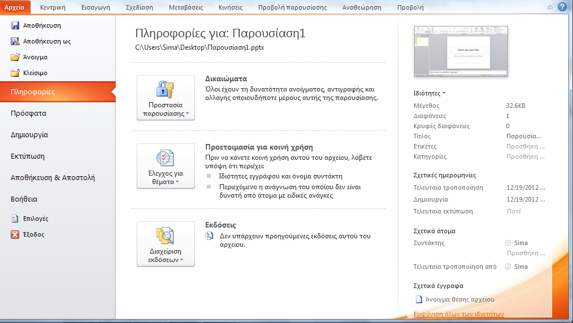
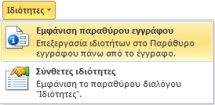
Ενσωμάτωση μεταδεδομένων σε παρουσίαση (2/4)
Καρτέλα Αρχείο> Πληροφορίες> Ιδιότητες> Εμφάνιση παραθύρου εγγράφου> Παράθυρο Ιδιότητες εγγράφου.

Slide 12
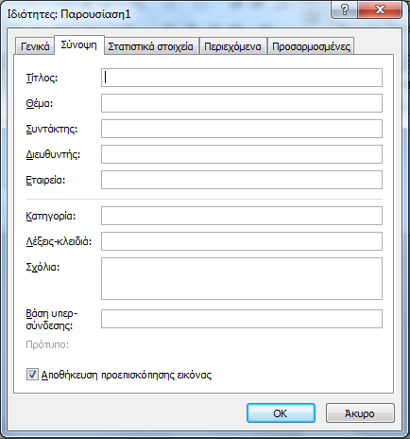
Ενσωμάτωση μεταδεδομένων σε παρουσίαση (3/4)
Ιδιότητες εγγράφου> Σύνθετες Ιδιότητες> Σύνοψη.

Slide 13
Ενσωμάτωση μεταδεδομένων σε παρουσίαση (4/4)
Σημείωση: Οι λέξεις-κλειδιά έχουν σχέση με το περιεχόμενο της παρουσίασης.
Στην αναζήτηση θα βοηθήσουν στην αποτελεσματική ταξινόμησή της, ως προς τη συνάφεια και στην ανάκτησή της.
Υψηλή βαθμολόγηση της παρουσίασης στην αναζήτηση για λέξεις-κλειδιά σχετικές με λέξεις αναζήτησης του χρήστη.

Slide 14
Καθορισμός γλώσσας παρουσίασης
Προκειμένου οι υποστηρικτικές τεχνολογίες (π.χ. τα προγράμματα αναγνώστη οθόνης) να παρουσιάσουν την παρουσίασή σας με ακρίβεια, είναι σημαντικό να έχετε ορίσει ποια είναι η φυσική γλώσσα της παρουσίασης.
Αν σε μια διαφάνεια ή σε ένα επιλεγμένο μέρος της παρουσίασης έχετε χρησιμοποιήσει διαφορετική φυσική γλώσσα, αυτό θα πρέπει να αναφέρεται με σαφήνεια.

Slide 15
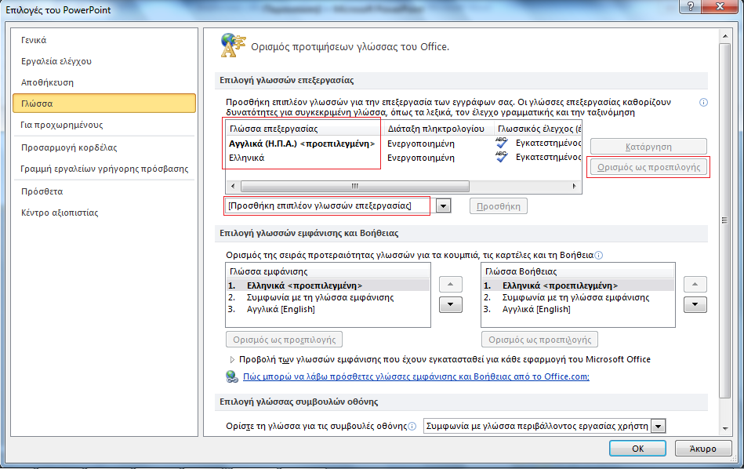
Αλλαγή προκαθορισμένης γλώσσας
Καρτέλα Αρχείο> Επιλογές> Παράθυρο επιλογές του PowerPoint> Γλώσσα> ΟΚ.
ΠΡΟΣΟΧΗ: Κλείσιμο όλων των προγραμμάτων MS-Office 2010.

Slide 16
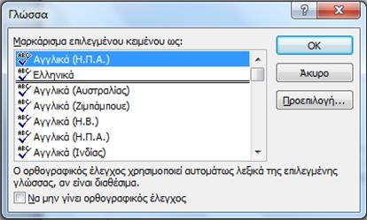
Εφαρμογή γλώσσας απευθείας σε επιλεγμένο κείμενο
Επιλέξτε κείμενο> Καρτέλα Αναθεώρηση> Ομάδα Γλώσσα> Γλώσσα > Ορισμός γλώσσας ελέγχου> Παράθυρο Γλώσσα> Μαρκάρισμα επιλεγμένου κειμένου ως> ΟΚ.

Slide 17
Δομή παρουσίασης
Η δομή μιας παρουσίασης έχει εξαιρετικά μεγάλη σημασία για την προσβασιμότητά της.
Το MS-PowerPoint2010 δεν παρέχει στο χρήστη Επικεφαλίδες και Γρήγορα στυλ, όπως το MS-Word2010, για να διευκολύνει τη δόμηση μιας παρουσίασης.

Slide 18
Διατάξεις διαφάνειας
Σωστή χρήση των διατάξεων διαφανειών:
το πιο σημαντικό στοιχείο που θα εξασφαλίσει την προσβασιμότητα στο περιεχόμενό τους.
Ενσωματωμένες διατάξεις διαφάνειας Vs
Κενές διαφάνειες.

Slide 19
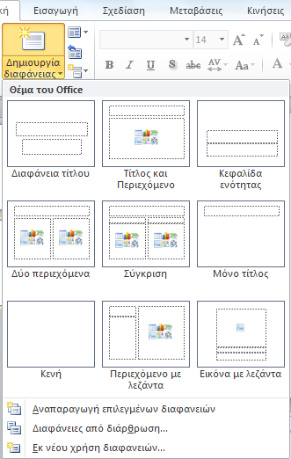
Ενσωματωμένες διαφάνειες
Κεντρική καρτέλα> Ομάδα διαφάνειες> Δημιουργία διαφάνειας> Επιλογή από μενού.

Slide 20
Κενές διαφάνειες
Κεντρική καρτέλα> Ομάδα διαφάνειες> Δημιουργία διαφάνειας> Επιλογή κενής διαφάνειας από μενού.
Διαμόρφωση κενής διαφάνειας:
Πίνακας, Εικόνα ή Εικόνα Clip Art, Σχήματα, SmartArt ή Γραφήματα, Πλαίσιο κειμένου.

Slide 21
Υπόδειγμα διαφανειών
Το υπόδειγμα διαφανειών καθορίζει το στυλ μορφοποίησης και τη θέση των διαφόρων στοιχείων που υπάρχουν στη διαφάνεια.
Τίτλος, υπότιτλος, υπόδειγμα κειμένου διαφόρων επιπέδων, αντικείμενα, υποσέλιδα, είδος και μέγεθος των γραμματοσειρών.
Ουσιαστικά, κάθε υπόδειγμα διαφάνειας λειτουργεί ως εκμαγείο για το σχεδιασμό της διάταξης μιας διαφάνειας.

Slide 22
Δημιουργία/προσαρμογή υποδείγματος διαφανειών (1/2)
Δημιουργία/Προσαρμογή υποδείγματος διαφανειών:
Καρτέλα Προβολή> Ομάδα κύριες προβολές> Υπόδειγμα διαφανειών.
Αποθήκευση υποδείγματος διαφανειών:
Καρτέλα αρχείο> Αποθήκευση ως> Παράθυρο Αποθήκευση ως> Αποθήκευση.

Slide 23
Δημιουργία/προσαρμογή υποδείγματος διαφανειών (2/2)

Slide 24
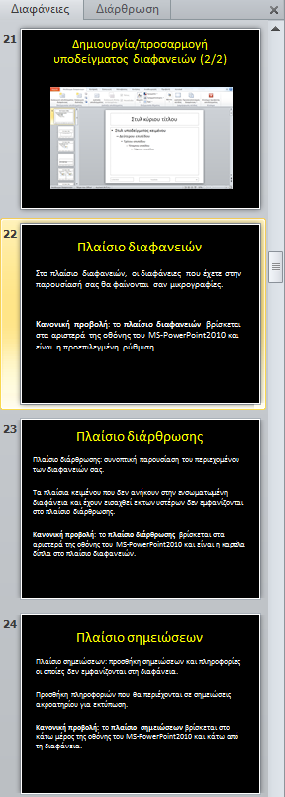
Πλαίσιο διαφανειών (Slides Panel)
Στο πλαίσιο διαφανειών, οι διαφάνειες που έχετε στην παρουσίασή σας θα φαίνονται σαν μικρογραφίες.
Κανονική προβολή: το πλαίσιο διαφανειών βρίσκεται στα αριστερά της οθόνης του MS-PowerPoint2010 και είναι η προεπιλεγμένη ρύθμιση.

Slide 25
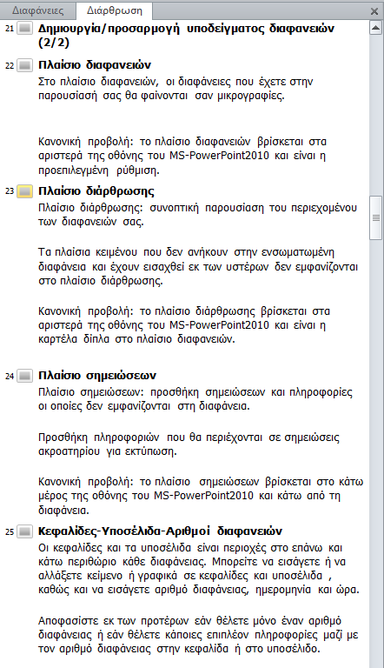
Πλαίσιο διάρθρωσης (Outline Panel)
Πλαίσιο διάρθρωσης: συνοπτική παρουσίαση του περιεχομένου των διαφανειών σας.
Τα πλαίσια κειμένου που δεν ανήκουν στην ενσωματωμένη διαφάνεια και έχουν εισαχθεί εκ των υστέρων δεν εμφανίζονται στο πλαίσιο διάρθρωσης.
Κανονική προβολή: το πλαίσιο διάρθρωσης βρίσκεται στα αριστερά της οθόνης του MS-PowerPoint2010 και είναι η καρτέλα δίπλα στο πλαίσιο διαφανειών.

Slide 26
Πλαίσιο σημειώσεων (Notes Panel)
Πλαίσιο σημειώσεων: προσθήκη σημειώσεων και πληροφορίες οι οποίες δεν εμφανίζονται στη διαφάνεια.
Προσθήκη πληροφοριών που θα περιέχονται σε σημειώσεις ακροατηρίου για εκτύπωση.
Κανονική προβολή: το πλαίσιο σημειώσεων βρίσκεται στο κάτω μέρος της οθόνης του MS-PowerPoint2010 και κάτω από τη διαφάνεια.

Slide 27
Κεφαλίδες-Υποσέλιδα-Αριθμοί διαφανειών
Οι κεφαλίδες και τα υποσέλιδα είναι περιοχές στο πάνω και κάτω περιθώριο κάθε διαφάνειας.
Εισαγωγή κειμένου ή γραφικών σε κεφαλίδες και υποσέλιδα, καθώς και εισαγωγή αριθμού διαφάνειας, ημερομηνία και ώρα.
Αποφασίστε εκ των προτέρων εάν θέλετε μόνο έναν αριθμό διαφάνειας ή εάν θέλετε κάποιες επιπλέον πληροφορίες μαζί με τον αριθμό διαφάνειας στην κεφαλίδα ή στο υποσέλιδο.

Slide 28
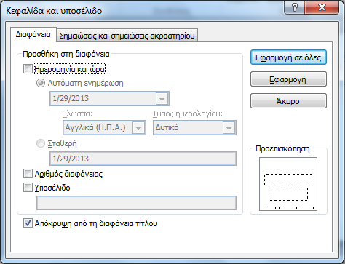
Προσθήκη υποσέλιδου-αριθμού διαφάνειας-ημερομηνία/ώρα
Καρτέλα Εισαγωγή> Ομάδα Κείμενο> Κεφαλίδες & Υποσέλιδα> Παράθυρο Κεφαλίδα και υποσέλιδο> Καρτέλα Διαφάνεια.

Slide 29
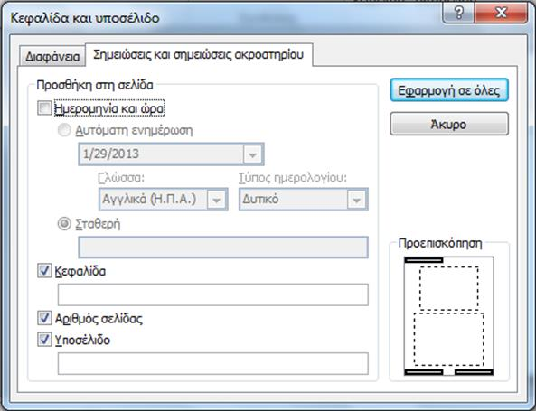
Προσθήκη κεφαλίδας-υποσέλιδου-αριθμού σελίδας-ημερομηνία/ώρα
Καρτέλα Εισαγωγή> Ομάδα Κείμενο> Κεφαλίδες & Υποσέλιδα> Παράθυρο Κεφαλίδα και υποσέλιδο> Καρτέλα Σημειώσεις και σημειώσεις ακροατηρίου.

Slide 30
Λίστες
Οι λίστες είναι σημαντικό εργαλείο οργάνωσης της παρουσίασης.
Διαμόρφωση λίστας χρησιμοποιώντας την αυτόματη εισαγωγή κουκκίδων και στυλ αρίθμησης του MS-PowerPoint. (Αλλιώς, οι Υ.Τ. δεν θα αναγνωρίσουν τη συνεκτικότητα των στοιχείων.)
Σημείωση: όταν χρησιμοποιείτε κουκκίδες ή/και αρίθμηση καλό είναι η κάθε πρόταση να τελειώνει με τελεία, για να διαβάζεται σωστά από τα προγράμματα αναγνώστη οθόνης.

Slide 31
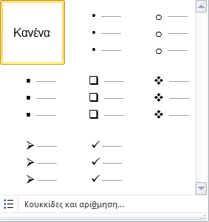
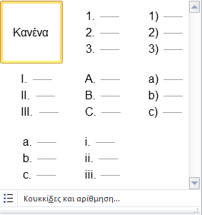
Δημιουργία λίστας
Κεντρική Καρτέλα> Ομάδα Παράγραφος> Κουκκίδες ή Αρίθμηση.
Με κλικ στο βέλος ανοίγουν παράθυρα με περισσότερες μορφές.

Slide 32
Στήλες (1/2)
Εάν θέλετε να δομήσετε ένα μέρος της παρουσίασης σας σε στήλες πρέπει να χρησιμοποιήσετε τις στήλες του MS-PowerPoint.
Μη χρησιμοποιείτε το πλήκτρο Tab για να δημιουργήσετε στήλες, γιατί τα προγράμματα αναγνώστη οθόνης δε διαβάζουν σωστά τέτοιου είδους στήλες.
Διαχωρίζετε τις στήλες με αρκετό περιθώριο, για να γίνονται αντιληπτές από χρήστες με μειωμένη όραση.
Σημείωση: Επειδή οι στήλες μπορεί να είναι πρόκληση για τους χρήστες ορισμένων βοηθητικών τεχνολογιών, εξετάστε αν η χρήση τους στο έγγραφό σας είναι πραγματικά απαραίτητη.

Slide 33
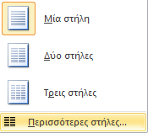
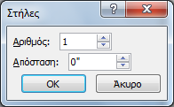
Στήλες (2/2)
Επιλέξτε κείμενο ή τοποθετήστε τον κέρσορα στο σημείο που θέλετε να ξεκινήσουν οι στήλες> Κεντρική καρτέλα > Ομάδα Παράγραφος> Στήλες> Περισσότερες στήλες> Παράθυρο στήλες κειμένου.

Slide 34
Πίνακες δεδομένων
Πίνακας δεδομένων: χρησιμοποιείται για εμφάνιση δεδομένων σε συνοπτική μορφή.
Οι απλοί και σωστά δομημένοι πίνακες βοηθούν όλους τους χρήστες να αντιληφθούν καλύτερα τις πληροφορίες.
Τα άτομα με αναπηρία που χρησιμοποιούν προγράμματα αναγνώστη οθόνης μπορούν να περιηγηθούν και να αντιληφθούν το περιεχόμενο του πίνακα.

Slide 35
Δημιουργία και χρήση πινάκων δεδομένων (1/2)
Πίνακες με απλή, δισδιάστατη δομή, χωρίς διαιρεμένα ή/και συγχωνευμένα κελιά.
Μη χρησιμοποιείτε το πλήκτρο TAB ή το κενό διάστημα για να δημιουργήσετε δομές που να μοιάζουν με πίνακες. Δεν αναγνωρίζονται σωστά από τα προγράμματα αναγνώστη οθόνης.
Μη χρησιμοποιείτε κενά κελιά για να μορφοποιήσετε τους πίνακές σας.

Slide 36
Δημιουργία και χρήση πινάκων δεδομένων (2/2)
Μη χρησιμοποιείτε πίνακες για να διατάξετε κείμενο ή άλλα αντικείμενα.
Οι πίνακες να διαβάζονται λογικά.
Εισάγετε γραμμή (ή στήλη) κεφαλίδας.
Εισάγετε περιγραφή ή επεξήγηση, υπό μορφή εναλλακτικού κειμένου, για διευκόλυνση των χρηστών υποστηρικτικών τεχνολογιών.

Slide 37
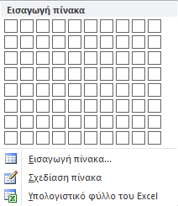
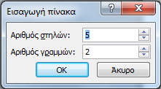
Εισαγωγή πίνακα δεδομένων
Καρτέλα Εισαγωγή> Ομάδα Πίνακες> Πίνακας> Μενού Εισαγωγή πίνακα> Εισαγωγή πίνακα.
Διάταξη διαφάνειας με ενσωματωμένο πίνακα:
Κλικ στο εικονίδιο του πίνακα.

Slide 38
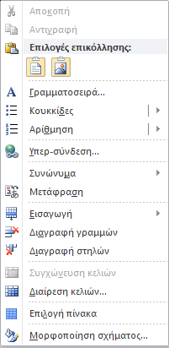
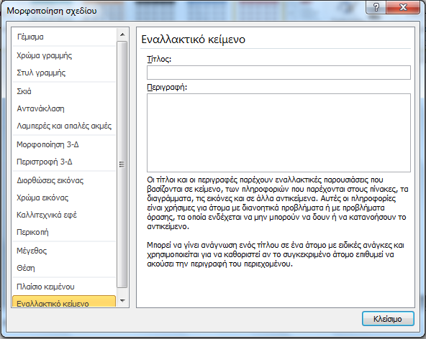
Εισαγωγή εναλλακτικού κειμένου σε πίνακα
Δεξί κλικ στον πίνακα> Μενού επιλογών πίνακα> Μορφοποίηση σχήματος> Παράθυρο Μορφοποίηση σχήματος > Εναλλακτικό κείμενο> Περιγραφή> ΟΚ.

Slide 39
Εισαγωγή γραμμής κεφαλίδας
Κλικ στον πίνακα> Καρτέλα Εργαλεία πίνακα> Σχεδίαση> Ομάδα Επιλογές στυλ πίνακα> Γραμμή κεφαλίδας.

Slide 40
Υπερ-συνδέσεις
Η υπερ-σύνδεση βοηθάει στην εύκολη και γρήγορη πλοήγηση μέσα σε μια παρουσίαση, επιτρέποντας πρόσβαση στο περιεχόμενο που σας ενδιαφέρει χωρίς να χρειάζεται να διαβάσετε ολόκληρη την παρουσίαση.
Οι υπερ-συνδέσεις παρέχουν μεγάλη βοήθεια στην προσβασιμότητα και στην πλοήγηση.
Στο MS-PowerPoint μια υπερ-σύνδεση μπορεί να είναι:
Εσωτερική: δηλαδή να συνδέει μεταξύ τους διαφάνειες.
Εξωτερική: δηλαδή να συνδέει μια διαφάνεια με ένα αρχείο, μια ιστοσελίδα κ.α.

Slide 41
Εισαγωγή υπερ-σύνδεσης (1/2)
Για προσβάσιμες υπερ-συνδέσεις πρέπει να χρησιμοποιείτε περιγραφικό κείμενο μαζί με την πλήρη ηλεκτρονική διεύθυνση. Έτσι, οι σύνδεσμοι θα διαβάζονται σωστά με βάση το περιεχόμενο του κειμένου.
Όταν χρησιμοποιείτε εικόνες για υπερ-συνδέσεις βεβαιωθείτε ότι το εναλλακτικό τους κείμενο είναι κατάλληλο, δηλαδή αφορά τις ίδιες τις συνδέσεις, για να μπορεί το πρόγραμμα αναγνώστη οθόνης να τις εντοπίσει.

Slide 42
Εισαγωγή υπερ-σύνδεσης (2/2)
Βασικές οδηγίες για υπερ-συνδέσεις:
Όλες οι υπερ-συνδέσεις πρέπει να ελέγχονται, για να βεβαιωθεί ο ακριβής προορισμός του συνδέσμου.
Μην εισάγετε κενά στο τέλος μιας σύνδεσης, γιατί δε θα φορτώνεται η ιστοσελίδα.
Να χρησιμοποιείτε ορθό κείμενο σύνδεσης, δηλαδή να είναι περιγραφικό σε σχέση με το περιεχόμενο της υπερ-σύνδεσης.
Μη χρησιμοποιείτε ως κείμενο υπερ-σύνδεσης το «κάντε κλικ εδώ», γιατί προκαλεί σύγχυση στα άτομα που χρησιμοποιούν πρόγραμμα αναγνώστη οθόνης.
Εάν χρησιμοποιείτε αντικείμενο ως υπερ-σύνδεση να εισάγετε πάντα το κατάλληλο εναλλακτικό κείμενο.

Slide 43
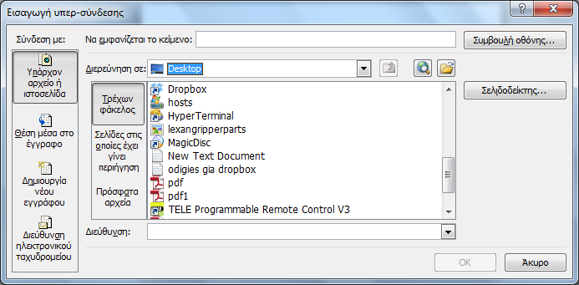
Υπερ-σύνδεση με υπάρχον αρχείο ή ιστοσελίδα
Καρτέλα Εισαγωγή> Ομάδα Συνδέσεις> Υπερ-σύνδεση> Παράθυρο Εισαγωγή υπερ-σύνδεσης> Σύνδεση με: Υπάρχον αρχείο ή ιστοσελίδα> Διερεύνηση σε:> ΟΚ.
Να εμφανίζεται το κείμενο: και Διεύθυνση: συμπληρώνονται αυτόματα. Μπορούν να αλλαχτούν με κείμενο της επιλογής σας.

Slide 44
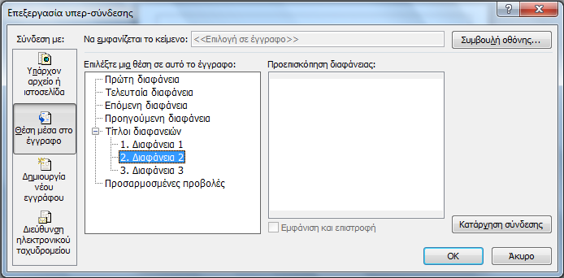
Υπερ-σύνδεση με θέση μέσα στο έγγραφο
Καρτέλα Εισαγωγή> Ομάδα Συνδέσεις> Υπερ-σύνδεση> Παράθυρο Εισαγωγή υπερ-σύνδεσης> Σύνδεση με: Θέση μέσα στο έγγραφο> ΟΚ.
Να εμφανίζεται το κείμενο: συμπληρώνεται αυτόματα. Μπορεί να αλλαχτεί με κείμενο της επιλογής σας.

Slide 45
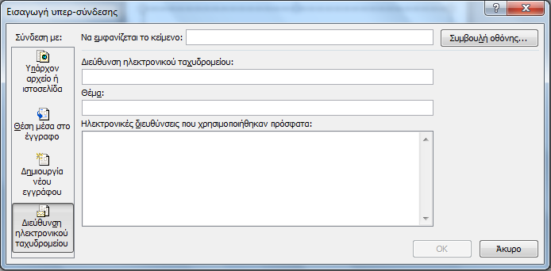
Υπερ-σύνδεση με διεύθυνση ηλεκτρονικού ταχυδρομείου
Καρτέλα Εισαγωγή> Ομάδα Συνδέσεις> Υπερ-σύνδεση> Παράθυρο Εισαγωγή υπερ-σύνδεσης> Σύνδεση με: Διεύθυνση ηλεκτρονικού ταχυδρομείου> ΟΚ.
Να εμφανίζεται το κείμενο: ίδιο με το πεδίο διεύθυνση ηλεκτρονικού ταχυδρομείου. Μπορεί να αλλαχτεί με κείμενο της επιλογής σας.

Slide 46
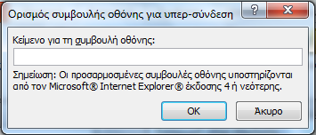
Συμβουλή οθόνης
Κέρσορας στην υπερ-σύνδεση> Καρτέλα Εισαγωγή> Ομάδα Συνδέσεις> Υπερ-σύνδεση> Συμβουλή οθόνης> Παράθυρο Ορισμός οθόνης για υπερσύνδεση> Πληκτρολογήστε κείμενο> ΟΚ.

Slide 47
Αντικείμενα
Αντικείμενα: εικόνες, εικόνες Clip Art και φωτογραφίες.
Σημαντικός ρόλος: παρέχουν πληθώρα πληροφοριών.
Διακοσμητικός ρόλος: δεν παρέχουν πληροφορίες.
Οι πληροφορίες πρέπει να γίνονται αντιληπτές από όλους τους χρήστες.
ΠΡΟΣΟΧΗ: Εναλλακτικό κείμενο σε όλα τα αντικείμενα!!!

Slide 48
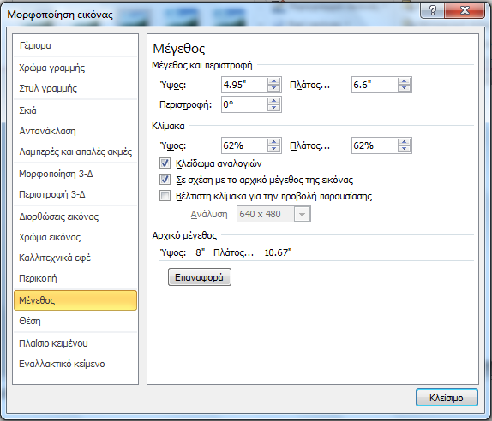
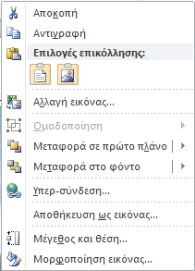
Εισαγωγή και μορφοποίηση αντικειμένου
Εισαγωγή εικόνας:
Καρτέλα Εισαγωγή> Ομάδα Εικόνες> Εικόνα> Παράθυρο Εισαγωγή εικόνας> Εισαγωγή.
Μορφοποίηση εικόνας:
Δεξί κλικ πάνω στην εικόνα> Μέγεθος & Θέση> ΟΚ.
Διάταξη διαφάνειας με ενσωματωμένη εικόνα:
Κλικ στο εικονίδιο της εικόνας> Εισαγωγή εικόνας.

Slide 49
Εναλλακτικό κείμενο σε αντικείμενο (1/2)
Βασικοί κανόνες:
Προσπαθήστε να απαντήσετε στην ερώτηση: «Τι πληροφορίες μεταφέρει το αντικείμενο;»
Το εναλλακτικό κείμενο θα πρέπει να είναι σύντομο, δηλαδή μερικές λέξεις ή μια φράση. Καλό είναι να μην ξεπερνάει τις δύο προτάσεις.
Το εναλλακτικό κείμενο πρέπει να παρουσιάζει το περιεχόμενο και τη λειτουργία του αντικειμένου.
Το εναλλακτικό κείμενο δεν πρέπει να είναι περιττό, δηλαδή να περιέχει πληροφορίες που υπάρχουν ήδη στο σώμα του κειμένου.
Αν το αντικείμενο δε μεταφέρει χρήσιμες πληροφορίες, αφήστε κενό το πεδίο Περιγραφή.

Slide 50
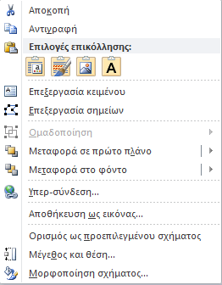
Εναλλακτικό κείμενο σε αντικείμενο (2/2)
Δεξί κλικ στο αντικείμενο> Μενού επιλογών εικόνας ή Μενού επιλογών σχήματος> Μορφοποίηση εικόνας ή Μορφοποίηση σχήματος> Παράθυρο Μορφοποίηση εικόνας ή Μορφοποίηση σχεδίου> Εναλλακτικό κείμενο.
Περιγραφή αντικειμένου στο πεδίο Περιγραφή> Κλείσιμο.

Slide 51
Μοναδικοί τίτλοι
Οι τίτλοι χρησιμοποιούνται για περιήγηση και επιλογή από όσους δεν μπορούν να δουν τις διαφάνειες.
Εάν δεν έχετε τίτλο σε κάποια διαφάνεια, προσθέστε ορατό τίτλο :
Κεντρική καρτέλα> Ομάδα Διαφάνειες> Επαναφορά> Πληκτρολογήστε όνομα στο πλαίσιο κειμένου Τίτλος.

Slide 52
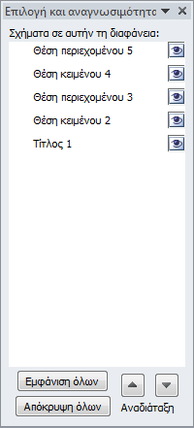
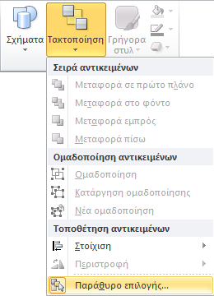
Λογική σειρά ανάγνωσης
Έλεγχος σειράς ανάγνωσης:
Κεντρική Καρτέλα> Ομάδα Σχεδίαση> Τακτοποίηση> Μενού τακτοποίηση αντικειμένων στη διαφάνεια> Παράθυρο επιλογής> Επιλογή και αναγνωσιμότητα.
Τροποποίηση σειράς ανάγνωσης :
Βέλη αναδιάταξης.
Απόκρυψη/εμφάνιση:
Με το εικονίδιο ματιού.

Slide 53
Κίνηση – Μεταβάσεις (1/2)
Κινούμενες εικόνες και μεταβάσεις: διασπούν την προσοχή των χρηστών.
Δε γίνονται αντιληπτές από τις υποστηρικτικές τεχνολογίες και μπορεί η διαφάνεια να διαβαστεί λανθασμένα ή να διαβάζεται επαναλαμβανόμενα.
Περιορίσετε τη χρήση κινούμενων εικόνων.

Slide 54
Κίνηση – Μεταβάσεις (2/2)
Αποφεύγετε την αυτόματη εναλλαγή διαφανειών.
Χρησιμοποιείτε απλές εναλλαγές μεταξύ διαφανειών, π.χ. όπως το σβήσιμο.
Όχι χρονικοί περιορισμοί στη μετάβαση μεταξύ διαφανειών.
Προτεινόμενοι τρόποι μετάβασης μεταξύ διαφανειών: με κλικ του ποντικιού, με το πλήκτρο Enter ή με τα βελάκια.

Slide 55
Συστάσεις για τη γραμματοσειρά (1/3)
Επιλέξτε γραμματοσειρές τύπου Sans Serif (Arial, Verdana, Tahoma, Calibri) έναντι γραμματοσειρών τύπου Serif (Times New Roman).

Slide 56
Συστάσεις για τη γραμματοσειρά (2/3)
Αποφύγετε να χρησιμοποιείτε υπογράμμιση σε λέξεις, τίτλους, επικεφαλίδες ή κείμενο.
Μη χρησιμοποιείται αλλαγή χρώματος για επισήμανση λέξεων. Για επισήμανση συνίσταται η χρήση έντονης γραφής.
Μην χρησιμοποιείτε σκιά στα γράμματα.

Slide 57
Συστάσεις για τη γραμματοσειρά (3/3)
Τίτλος σε έντονη γραφή, 44pt, όχι περισσότερες από 2 γραμμές.
1^{ο} επίπεδο ενότητας: γραμματοσειρά 32pt.
2^{ο} επίπεδο ενότητας γραμματοσειρά 28pt.
3^{ο} επίπεδο ενότητας γραμματοσειρά 24pt.
4^{ο} επίπεδο ενότητας γραμματοσειρά 22pt.
5^{ο} επίπεδο ενότητας γραμματοσειρά 20pt.
Μη χρησιμοποιείτε μέγεθος γραμματοσειράς μικρότερο του μεγέθους 20pt.

Slide 58
Συστάσεις για τα χρώματα (1/2)
Αποφύγετε να χρησιμοποιείται το χρώμα ως τη μόνη μέθοδο μετάδοσης πληροφοριών. Οι χρήστες με χαμηλή όραση ή αχρωματοψία δε θα μπορούν να τις αντιληφθούν.
Καλό είναι να χρησιμοποιείται στο υπόβαθρο μόνο ένα χρώμα, αντί για κάποιο σχέδιο.
Πρέπει να υπάρχει επαρκής χρωματική αντίθεση στα γραφήματα και στις εικόνες, για να διευκολύνεται η αντίληψη από χρήστες χαμηλής όρασης και χρήστες με αχρωματοψία.

Slide 59
Συστάσεις για τα χρώματα (2/2)
Ο χρωματικός συνδυασμός γραμματοσειράς και υποβάθρου πρέπει να διατηρεί υψηλή χρωματική αντίθεση στο έγγραφο.
Κείμενο Χαμηλής Χρωματικής Αντίθεσης
Κείμενο Υψηλής Χρωματικής Αντίθεσης
Κείμενο Χαμηλής Χρωματικής Αντίθεσης
Κείμενο Υψηλής Χρωματικής Αντίθεσης
Κείμενο Υψηλής Χρωματικής Αντίθεσης

Slide 60
Αύξηση/Βελτίωση ορατότητας για χρήστες με αχρωματοψία (1/2)
Οι χρήστες με αχρωματοψία, δεν διακρίνουν τη διαφορά μεταξύ το κόκκινου και πράσινου.
Αποφύγετε να χρησιμοποιείτε τα χρώματα κόκκινο, πράσινο και πορτοκαλί στις διαφάνειες και στο κείμενο.
Χρησιμοποιείτε διαφορετικές υφές (textures) στα γραφικά, αντί για διαφορετικά χρώματα, στα σημεία που θέλετε να τονίσετε.
Κυκλώστε την πληροφορία που θέλετε να τονίσετε, αντί να χρησιμοποιήσετε χρώμα ή δείκτη laser κατά την παρουσίαση.
Διατηρείστε υψηλή χρωματική αντίθεση σε όλη την παρουσίαση.

Slide 61
Αύξηση/Βελτίωση ορατότητας για χρήστες με αχρωματοψία (2/2)
Πως αντιλαμβάνεται ένας χρήστης με αχρωματοψία την παρουσίαση;
Καρτέλα Προβολή> Ομάδα Έγχρωμη/Διαβαθμίσεις του γκρι> Μενού Έγχρωμη/Διαβαθμίσεις του γκρι> Διαβαθμίσεις του γκρι ή Ασπρόμαυρο> Καρτέλα Διαβαθμίσεις του γκρι ή Ασπρόμαυρο> Επιστροφή στην έγχρωμη προβολή.

Slide 62
Προβολή σε διαβαθμίσεις του γκρι

Slide 63
Γενικές Συστάσεις (1/4)
Την πρώτη φορά που χρησιμοποιείτε συντομογραφίες θα πρέπει να τις αναγράφετε στην πλήρη τους μορφή.
Χρησιμοποιείτε απλή γλώσσα και μικρές προτάσεις, όποτε αυτό είναι εφικτό.
Αποφύγετε να διακρίνετε μεταξύ τους τις εικόνες με βάση αισθητηριακά χαρακτηριστικά, όπως είναι το σχήμα, το μέγεθος και το χρώμα.

Slide 64
Γενικές Συστάσεις (2/4)
Αποφύγετε να χρησιμοποιείτε εικόνες κειμένου, για παράδειγμα τη φωτογραφία ενός ποιήματος.
Μη χρησιμοποιείτε επαναλαμβανόμενους κενούς χαρακτήρες.
Μέχρι 6 bullets ανά διαφάνεια.

Slide 65
Γενικές Συστάσεις (3/4)
Στοίχιση κειμένου αριστερά για το κείμενό, εκτός από τον Τίτλο (είναι πιο εύκολο να διαβαστεί).
Όταν το κείμενο είναι στοιχισμένο στο κέντρο, υπάρχουν κενά μεταξύ των λέξεων, γεγονός που καθιστά δύσκολη την ανάγνωση.
Μορφοποιείστε το έγγραφό σας, ώστε να μην υπάρχουν εσοχές εκτός από εκείνες που δημιουργούν οι κουκκίδες και η αρίθμηση.

Slide 66
Γενικές Συστάσεις (4/4)
Ένα σχήμα, γράφημα, εικόνα ανά διαφάνεια.
Σχήματα για απόδοση πληροφορίας και όχι για διακόσμηση.
Όχι εικόνες πίσω από γράμματα ωε φόντο.

Slide 67
Έλεγχος προσβασιμότητας
Η έκδοση 2010 του MS-PowerPoint περιλαμβάνει ένα εργαλείο Ελέγχου Προσβασιμότητας που εξετάζει την παρουσίασή σας για ένα σύνολο πιθανών προβλημάτων, που ενδέχεται να αντιμετωπίσουν τα άτομα με αναπηρία.
Κάθε πρόβλημα ταξινομείται σε μία από τις εξής κατηγορίες:
Σφάλμα.
Προειδοποίηση.
Συμβουλή.
Όταν εντοπιστεί ένα πρόβλημα, το παράθυρο εργασιών εμφανίζει το λόγο για τον οποίο το περιεχόμενο μπορεί να μην είναι προσβάσιμο. Επιλέγοντας το συγκεκριμένο πρόβλημα, εμφανίζονται οδηγίες σχετικά με τον τρόπο επιδιόρθωσης ή αναθεώρησής του.

Slide 68
Σφάλμα
Ένα σφάλμα προσβασιμότητας δίνεται σε περιεχόμενο, το οποίο είναι πολύ δύσκολο ή αδύνατο να γίνει αντιληπτό από άτομα με αναπηρία.
Εναλλακτικό κείμενο σε όλα τα αντικείμενα.
Γραμμή κεφαλίδας σε όλους τους πίνακες.
Τίτλος σε κάθε διαφάνεια.

Slide 69
Προειδοποίηση
Μια προειδοποίηση προσβασιμότητας δίνεται σε περιεχόμενο, το οποίο είναι πολύ δύσκολο να γίνει αντιληπτό από άτομα με αναπηρία στις περισσότερες, αλλά όχι σε όλες τις περιπτώσεις.
Λογικό κείμενο στις υπερ-συνδέσεις.
Πίνακες με απλή δομή.
Πίνακες χωρίς κενά κελιά για μορφοποίηση.

Slide 70
Συμβουλή
Μια συμβουλή προσβασιμότητας δίνεται σε περιεχόμενο, το οποίο μπορεί να γίνει αντιληπτό από άτομα με αναπηρία, αλλά θα έπρεπε να οργανωθεί ή να παρουσιαστεί καλύτερα, έτσι ώστε να μεγιστοποιηθούν οι πληροφορίες που προσλαμβάνονται.
Λογική σειρά ανάγνωσης στις διαφάνειες.
Μοναδικός τίτλος σε κάθε διαφάνεια.

Slide 71
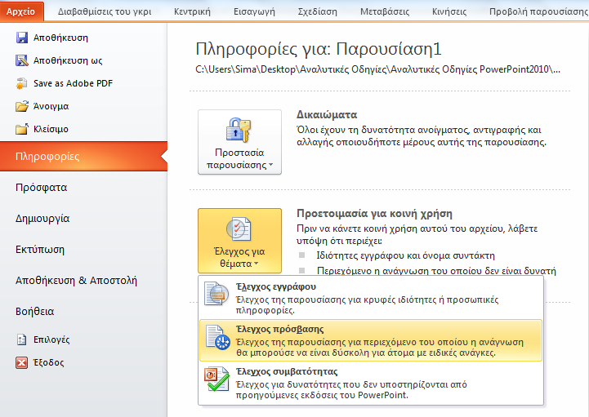
Ελεγκτής προσβασιμότητας (1/3)
Καρτέλα Αρχείο> Πληροφορίες> Πεδίο Προετοιμασία για κοινή χρήση> Έλεγχος για θέματα> Έλεγχος πρόσβασης.

Slide 72
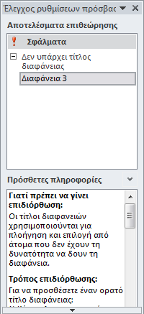
Ελεγκτής προσβασιμότητας (2/3)
Παράθυρο Έλεγχος ρυθμίσεων πρόσβασης> Αποτελέσματα επιθεώρησης> Πρόσθετες πληροφορίες & Τρόπος επιδιόρθωσης.

Slide 73
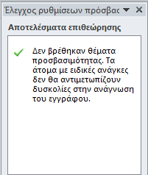
Ελεγκτής προσβασιμότητας (3/3)
Όταν διορθώσετε όλα τα προβλήματα, στο παράθυρο Έλεγχος ρυθμίσεων πρόσβασης στο πεδίο Αποτελέσματα επιθεώρησης, θα εμφανιστεί ένα μήνυμα ότι δε βρέθηκαν θέματα προσβασιμότητας.

Slide 74
Σύντομες οδηγίες δημιουργίας προσβάσιμων εγγράφων με χρήση MS-PowerPoint 2010
Χρήση εναλλακτικού κειμένου σε όλα τα αντικείμενα.
Μοναδικοί τίτλοι σε όλες τις διαφάνειες.
Λογική σειρά ανάγνωσης σε όλες τις διαφάνειες.
Αύξηση/Βελτίωση της ορατότητας για χρήστες με αχρωματοψία.
Χρήση επιστημονικών συμβόλων, πολυμέσων, πολλαπλών γλωσσών κ.α. ακολουθώντας τις κατάλληλες οδηγίες.
Έλεγχος του βαθμού προσβασιμότητας.

Slide 75
PowerPoint2010 Template
Χρήση ενσωματωμένων διατάξεων διαφάνειας.
Εναλλακτικό κείμενο σε αντικείμενο.
Χρήση κουκκίδων και αρίθμησης.
Ορισμένα είδη και μεγέθη γραμματοσειρών για τίτλο και κείμενο.

Slide 76
Κεντρικό Μητρώο Ελληνικών Ανοικτών Μαθημάτων
Το έργο “Κεντρικό Μητρώο Ελληνικών Ανοικτών Μαθημάτων” υλοποιείται στο πλαίσιο του Επιχειρησιακού Προγράμματος «Εκπαίδευση και Δια Βίου Μάθηση» και συγχρηματοδοτείται από την Ευρωπαϊκή Ένωση (Ευρωπαϊκό Κοινωνικό Ταμείο) και από εθνικούς πόρους.

